Slide 1
Почему идет дождь
и дует ветер?

Slide 2
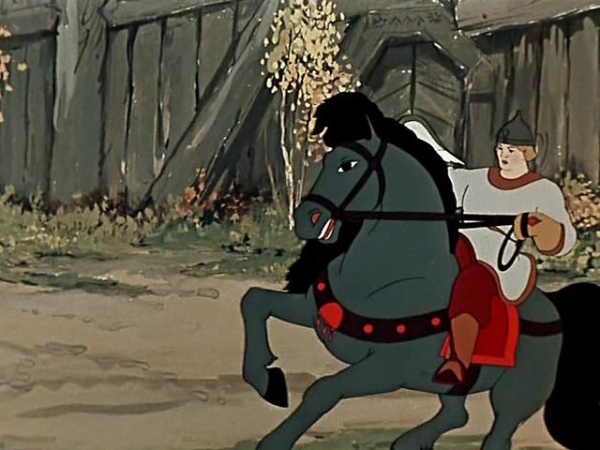

Slide 3
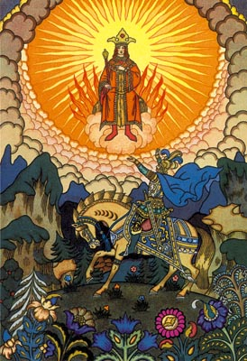

Slide 4
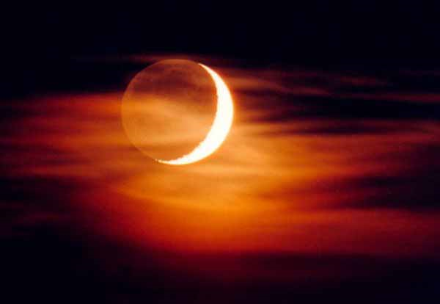
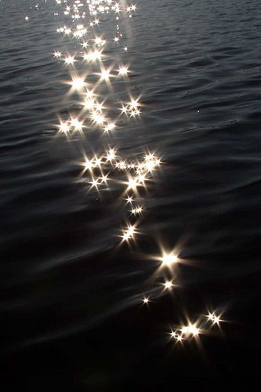

Slide 5
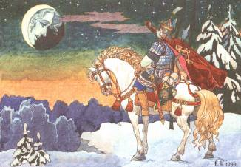

Slide 6
-Все звёзды – это огромные пылающие …
шары
Ближайшая к Земле звезда - …
Солнце
- Звёзды кажутся нам маленькими светящимися точками, потому что …
находятся далеко от Земли
Все звёзды отличаются по … и по …
размеру и цвету
-Звёзд на небе очень много и люди объединили их в ….
созвездия

Slide 7
-Луна – естественный спутник …
Земли
Она движется вокруг …. и обходит её кругом один раз в месяц
Земли
-Луна в несколько раз ….Земли
меньше
-Луна сама ….. света. Она отражает свет …..
не даёт света, отражает свет солнца
- На Луне нет …., поэтому на ней … люди. Воздуха, не живут
-А ещё на Луне нет …
воды

Slide 8
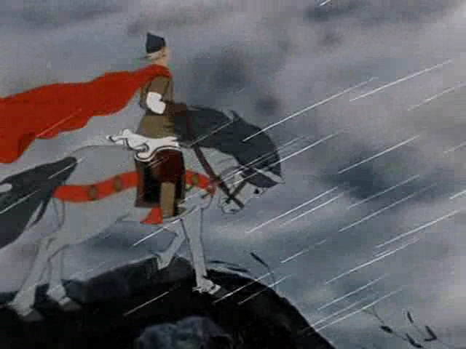

Slide 9
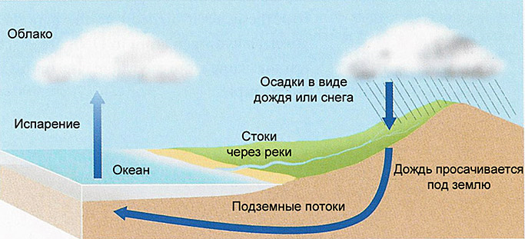

Slide 10
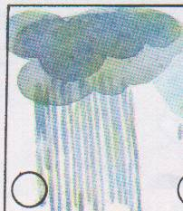
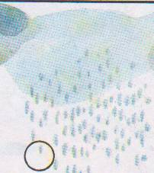
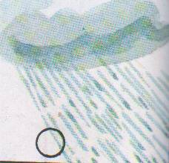

Slide 11
